Slide 1
Опорно-
методическая
площадка
«Цифровая школа
естественно – научного направления
как центр
сетевого
взаимодействия»
Белоголова Е.Н.
заместитель директора
ресурсного центра
МОУ «СОШ № 10»

Slide 2
Приказ МО РК № 380 от 08.11.2012 года
«О переводе ОУ в режим республиканских ресурсных центров информатизации «Школа будущего»
ОМП
3 началь-
ных класса
1 портатив-ной мобильной киностудии
2 математи-ки
1 истории
1 географии
2 информати-ки
ПМЛК химии, биологии, физики

Slide 3
Кабинет начальных классов
26 ноутбуков
Интерактивная доска Smart, короткофокусный проектор
Цифровой микроскоп 13 шт
Документ - камера
Системы Smart тестирования 25 штук
Графический планшет 13 штук
Цифровой фотоаппарат 13 шт.

Slide 4
Кабинет математики, истории, географии
26 ноутбуков
Интерактивная доска Smart, короткофокусный проектор
Документ - камера
Системы Smart - тестирования
ЭОР

Slide 5
Кабинет информатики
16 ноутбуков
Интерактивная доска Smart, короткофокусный проектор
Легоконструкторы NXT 12 шт
Документ - камера
Системы Smart - тестирования
Легоконтруктор «Экоград» 4 шт.

Slide 6
Кабинет физики, химии, биологии
30 ноутбуков
Интерактивная доска Smart, короткофокусный проектор
Документ - камера
Системы Smart - тестирования
ПМЛК (полнофункциональный мобильный лабораторный комплекс)

Slide 7
Кабинет портативной мобильной киностудии
1 ноутбук
Интерактивная доска Smart, короткофокусный проектор
Документ - камера
Комплект студийного света 2 шт.
Цифровой фотоаппарат и видекокамера
Студийный микрофон
аудиогарнитура

Slide 8
ГИС «ЭО» (электронный журнал)
Электронная проходная
МОУ
«СОШ № 10»
Электронное питание

Slide 9
МТО школы
335 ПК
46 МФУ
41 проектор
16 интерактивных досок
11
документ - камер
39 веб – камер,
69 графических планшетов

Slide 11
Приказ № 34-пд от 24.01.2014 МО РК ГОУДПО
«Коми республиканский институт развития образования»
«Цифровая школа естественно-научного направления
как центр сетевого взаимодействия
в системе образования
на муниципальном уровне»

Slide 12
МОУ «СОШ № 10»
Проект:
«Реализация «ГИС «ЭО»
как один из факторов повышения эффективности управления образовательным учреждением».
Программа опорно-методической площадки «Цифровая школа естественно –научного направления как центр сетевого взаимодействия»

Slide 13
Цель программы:
Создание сетевой модели взаимодействия участников образовательного процесса образовательных учреждений на муниципальном уровне для качественного образования всех учащихся посредством внедрения цифровых средств, информационно-коммуникационных технологий, дистанционных форм обучения.

Slide 14
Задачи:
1.Совершенствовать систему управленческой деятельности, методического сопровождения, информационных, цифровых, финансовых ресурсов школы в условиях их сетевого взаимодействия.
2. Обеспечить процессуальную, пространственную, содержательную, доступность качественных образовательных услуг для всех учащихся в сети школ в соответствии с запросами города и республики.
3. Обеспечить учащимся возможность для индивидуальной образовательной траектории, развития способностей и одаренности в области естественных наук.
4. Провести мониторинг использования современного цифрового оборудование в образовательном процессе и представить опыт использования на муниципальном уровне.

Slide 15
1 этап подготовительный
Создание нормативно-правовой базы деятельности Цифровой школы
Создание координационного совета деятельности ОМП.
2 этап создание основ ОМП
Определение нормативно-правовых отношений сетевых и социальных партнеров
3 этап
Фунциони-рование ОМП
Организация работы по практическому применению цифрового оборудования
Обучение педагогов работе с современным учебным оборудованием.
Определение тем по самообразованию педагогов
Организация работы тьюторского сопровождения педагогов
Организация работы проблемно-творческих групп по следующим направлениям:
методическое сопровождение (технологии)
информационное (готовые ЦОР, сайты, работа в информационном пространстве)
модульное корпоративное обучение по работе с отдельными видами оборудования.
Разработка разноуровневых программ (методических пособий, рекомендаций) в помощь участникам образовательного процесса
Создание учебно-методической базы Цифровой школы
Создание полной инструктивно-методической базы по использованию допущенных цифровых образовательных ресурсов
Создание регламента индивидуальной и коллективной работы пользователей единого информационного пространства ОМП (ЕИП ОМП) и участников сетевого взаимодействия
Создание системы подготовки ИКТ- компетентных кадров и профессиональной подготовки преподавателей и методистов для использования цифровых образовательных ресурсов
Создание механизмов распространения лучших учебных материалов, создаваемых преподавателями с применением ИКТ
Разработка единого корпоративного стандарта для организаций образования с перечнем программного и технического обеспечения системы ЕИП ОМП
Разработка и включение соответствующих курсов обучения в планы работ участников сетевого взаимодействия тьюторами ОМП
Организация дистанционного консультирования участников сетевого взаимодействия педагогами ОМП

Slide 16
Подготовительный этап
оценка готовности администрации школы к инновационной деятельности.
проведение мониторинга готовности педагогов к работе ОМП (анкетирование «ИКТ – компетентность педагога» - 71% педагогов готовы использовать современное цифровое оборудование).
разработка перспективного плана повышения квалификации управленцев через вебинары, дистанционное обучение, самообразование с использованием сайта «INTEL образование для будущего», участие в проекте «Школа цифрового века».
Повышение квалификации педагогов

Slide 17
«Возможности интерактивной доски СМАРТ» Февраль 2014 года корпоративное обучение – 12 чел.
«Конструирование и робототехника – образовательные решения LEGO» -– 2 человека
«Приемы подготовки и проведения урока в SMART– среде» -– 6 человек
Программа модуля повышения квалификации
КРИРО и ПК

Slide 18
ПТГ
Повышение квалификации педагогов
Заседания: «Коллекция ресурсов СМАРТ – доски», «СМАРТ – тренинги», «Использование готовых Смарт – уроков в своей работе» и др. Консультации и практические занятия: 1.работа учителей c: -легоконструкторами; - SMART-доской,SMART-тестирование; - документ-камерой; - цифровыми микроскопами; - интерактивными картами (Бельцина А.В., Захарова Е.Н., Воронцова Л.М., Козулина Е.П., Крючкова С.И., Вельц Н.Ф., Давыдова С.А.) 2. работа по проекту «Школа цифрового века» (Бельцина А.В.)

Slide 19
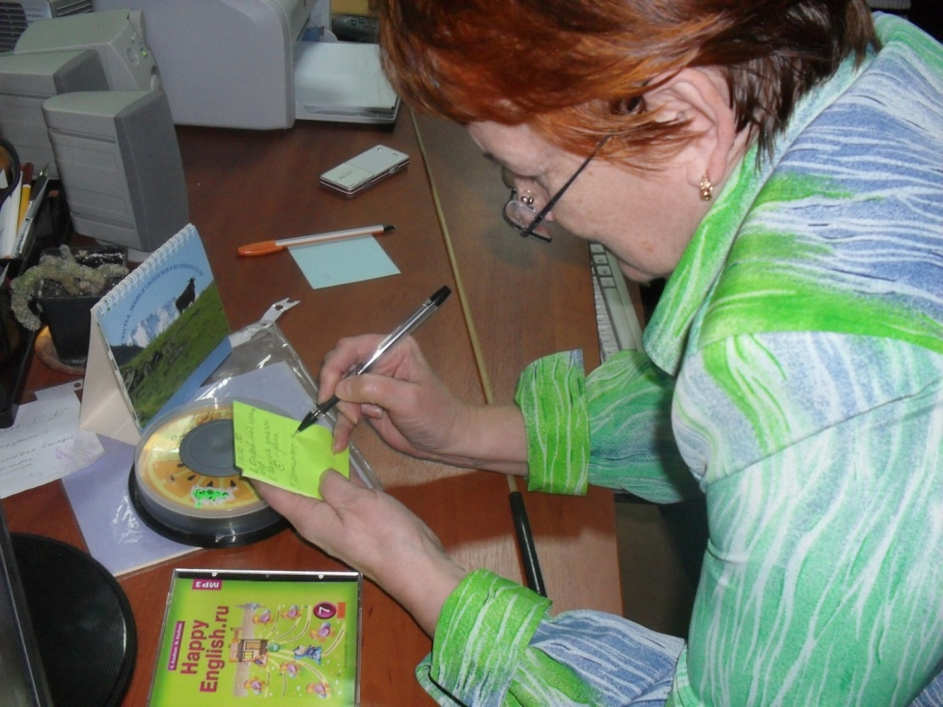
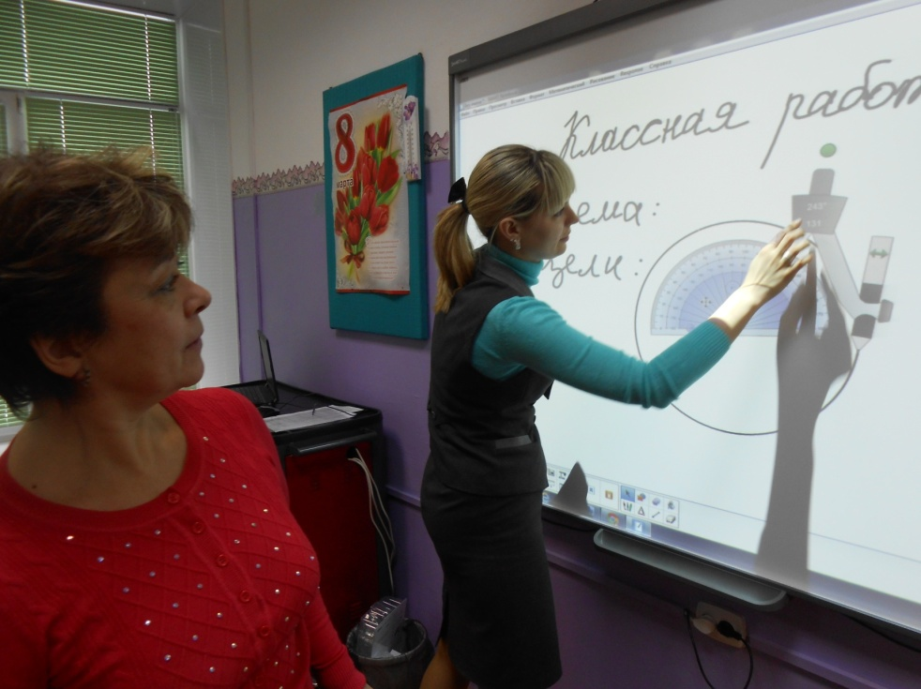
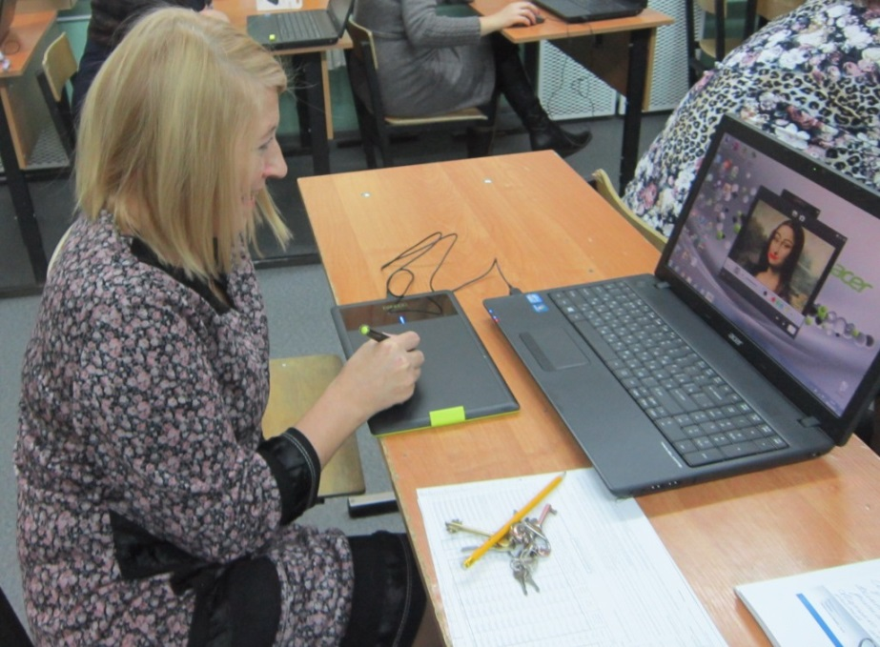
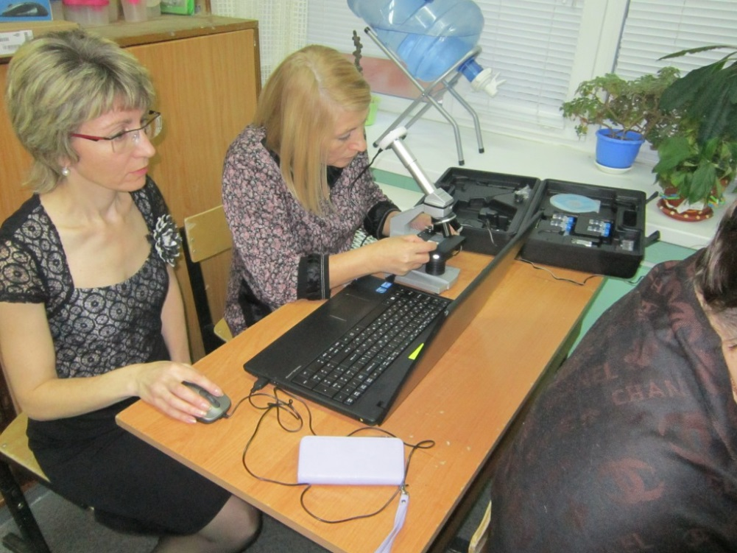

Slide 20
Реализация модулей
программ повышения квалификации
Повышение квалификации по дополнительной профессиональной программе «Интерактивные образовательные технологии. Работа с интерактивным оборудованием Smart» - 36 человек Семинар-практикум на базе школы «Работа в государственной информационной системе «Электронное образование» - 47 человек Повышение квалификации по дополнительной профессиональной программе «Основы образовательной робототехники» - 3 человека Тьюторское сопровождение учителей города на курсах повышения квалификации «Интерактивные образовательные технологии. Работа с интерактивным оборудованием Smart» - 2 человека

Slide 21
Виды методических материалов, разработанных в ОО
ЭОР | SMART урок | SMART тест
Захарова Е.Н. LearninyApps.org 1) Задача и её компоненты (найди пару) 2) "Ученые" (упражнение), 3) Классификация животных 1 кл. Окружающий мир (тест) 4) Животные и их отличительные признаки (упражнение) | Захарова Е.Н. 1)викторина по рассказам Толстого, Ушинского, Осеевой, 2) кл.час: «Науки верные сыны», «Первый выход в космос», «Дисциплина» 4) "Новогодние игрушки из ЛЕГО" 5) "Село и город" 1 кл. 6) математика 1 кл. "Доли" 7) "Союз равных" окружающий мир 8) "Пауки и насекомые" окружающий мир 2кл. | Захарова Е.Н. "Метр. Дециметр. Сантиметр." "Осенние изменения в природе"
Крючкова С.И. "Сложение и вычитание дробей с разными знаменателями" 6 кл. | Оплеснина В.С. "Мир животных" окружающий мир" | Крючкова С.И. "Симметрия" 8 кл.
Бельцина А.В. LearninyApps.org "Числовой ряд". | Крючкова С.И. "График квадратичной функции" 9 кл. интерактивное пособие "Графики" | Бельцина А.В. 1) литер. чтение "Устное народное творчество" 2) русс. язык "Предложение"
Вельц Н.Ф. 1)"Разложение многочлена на множители" 7 кл. 2)"Округление чисел" 5 кл. 3) "Углы, образованные параллельными прямыми" 7 кл. 3) Применение различных способов разложения на множители 7 кл. | Бельцина А.В. "Растения" дидактические материалы
Токарева Е.Л. 1)"Население РК" 2) "Проект международного туристического маршрута" 3) "Развитие форм рельефа"
Якубив А.В. "Символика Республики Коми"

Slide 22
Мероприятия по распространению передового педагогического опыта с использованием оборудования на уровне образовательной организации, муниципальном и республиканском уровнях
Школьный уровень: 1) Мастер – класс " Приемы подготовки и проведения интерактивного урока с использованием современного компьютерного оборудования в начальных классах" 2) Мастер-класс "Интернет-ресурсы на уроках в начальной школе" Муниципальный: 1) муниципальная методическая неделя начальных классов «Инновации в образовании: формирование УУД – стратегические цели «Новой школы» - урок русского языка в 2 классе "Согласные звуки" (ПО интерактивной доски) 2) Семинар для учителей начальных классов «Формирование УУД в условиях новой информационно-образовательной среды» г. Ухта 3) Методический семинар "ИКТ – компетентность как фундамент для формирования УУД» ФГОС НОО Республиканский уровень: 1) научно-практическая конференция «Реализация ФГОС как механизм инновационного развития ОО и профессионального развития педагога» г. Сыктывкар

Slide 23
Договор о сотрудничестве с МОУ «СОШ № 40» г.Воркута
Договор о сотрудничестве с МОУ «СОШ № 5»
Договор о сотрудничестве с МОУ «СОШ № 23»
Договор о сотрудничестве с МОУ «СОШ № 8»
Договор о сотрудничестве с МОУ «ГИЯ»
Сетевое взаимодействие
МОУ
«СОШ № 10»
Договор о сотрудничестве с МОУ «СОШ № 2»
Договор о сотрудничестве с МУДО «ЦТ им.Г.А.Карчевского»
Соглашение о сотрудничестве с ФГБОУВПО «УГТУ»
Соглашение о сотрудничестве с ГОУДПО «КРИРО»

Slide 24
Повышение квалификации
в рамках сетевого взаимодействия
Участие в семинаре «Естественно – научная лаборатория и ЭОР в развитии УУД младших школьников» республиканский ресурсный центр МОУ «Средняя общеобразовательная школа № 40 с углубленным изучением отдельных предметов» г. Воркуты | Администрация ОУ, учителя начальных классов | 7
Участие в семинаре «Создание среды электронного обучения 1 ученик: 1 компьютер» на базе МАОУ «СОШ № 21» г. Сыктывкар | Учителя школы | 6
Организация и проведение кружка по робототехнике представителем УГТУ | Учащиеся школы | 15
Проведение курсов по физике на базе УГТУ | Учащиеся 11 кл. | 40
Консультация представителей УГТУ по вопросу использования цифрового оборудования в кабинете физики, химии | Учителя школы | 1

Slide 25
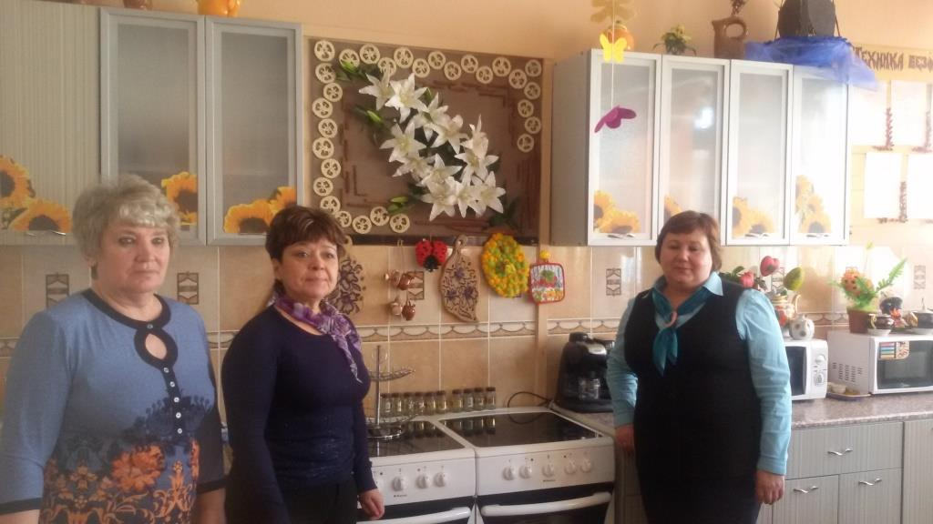
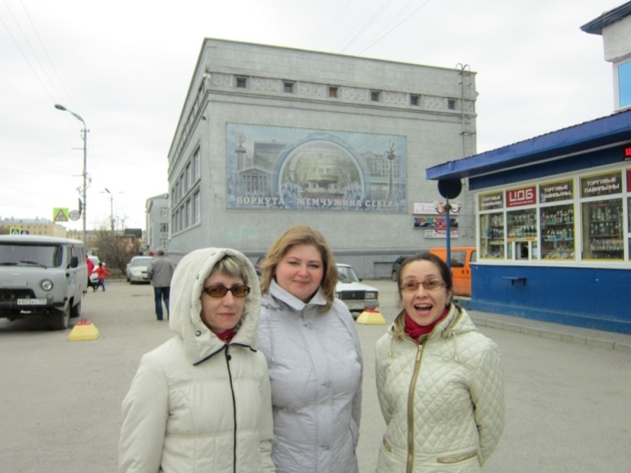
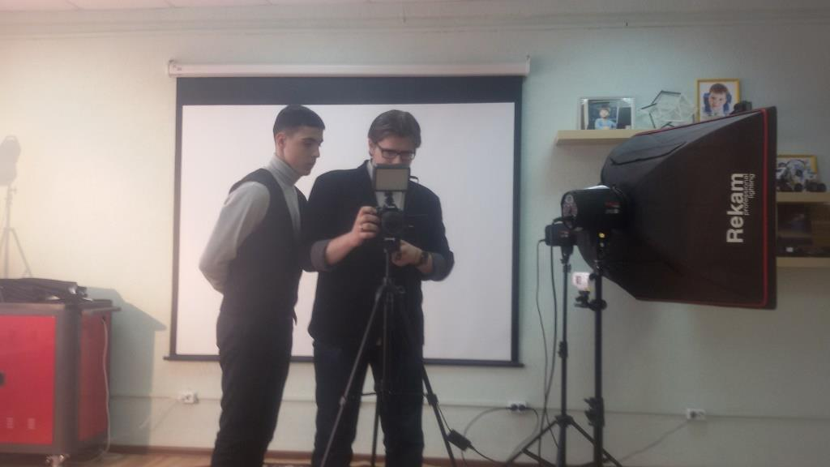
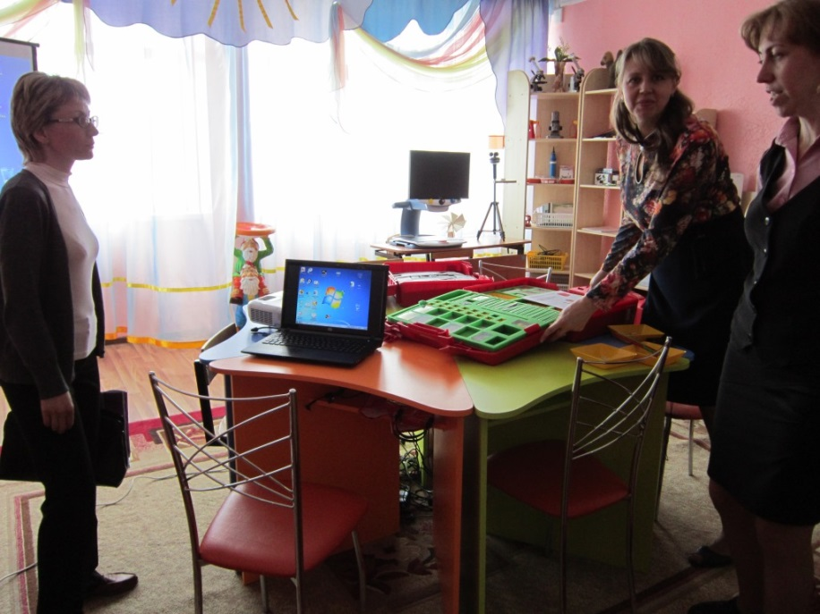
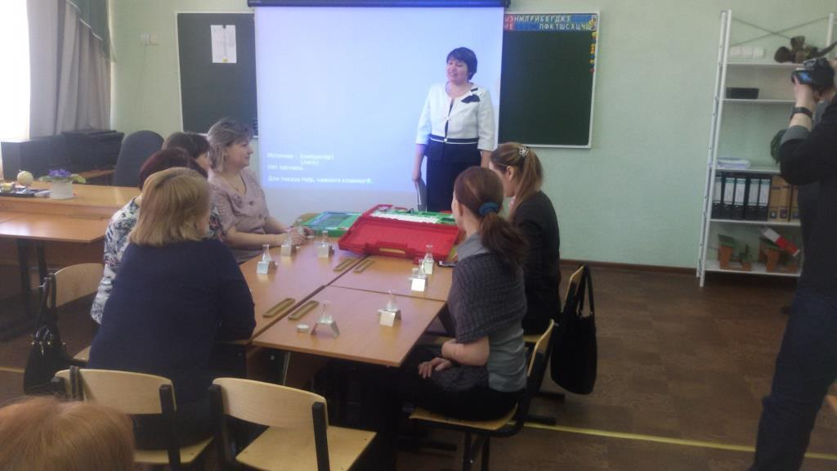
В рамках сетевого взаимодействия г. Воркута

Slide 26
Повышение квалификации
в рамках сетевого взаимодействия
Совещание директоров «Возможности МСОКО в ГИС ЭО» г. Ухта | Руководители школ города, специалисты УО | 28
Совещание заместителей директоров «Повышение эффективности управления ОО через использование возможностей ГИС ЭО» г. Ухта | Зам. директора школ города, специалисты УО | 30
Совещание директоров «Образовательная робототехника в условиях введения ФГОС в начальной школе» г. Ухта | Руководители школ города, специалисты УО | 32
Совещание заместителей директоров «Повышение эффективности управления ОО через использование возможностей ГИС ЭО» г. Ухта | Зам. директора школ города, специалисты УО | 30
Семинар для руководителей школьных методических объединений учителей начальных классов «Формы организации работы ШМО учителей начальных классов» г. Ухта | Руководители ШМО учителей начальных классов школ города | 15
Семинар для учителей начальных классов «Формирование УУД в условиях новой информационно-образовательной среды» г. Ухта | Сетевые партнеры – учителя начальных классов | 25

Slide 27
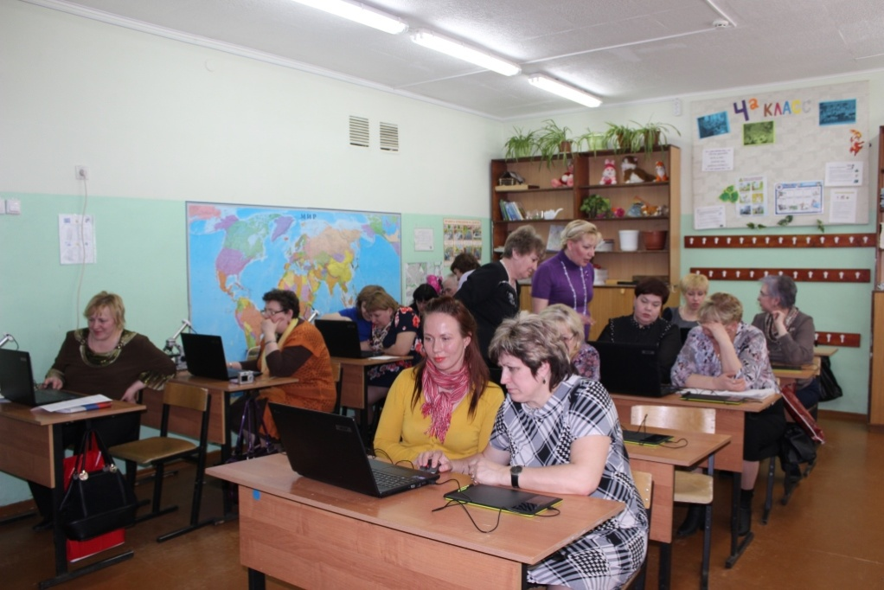
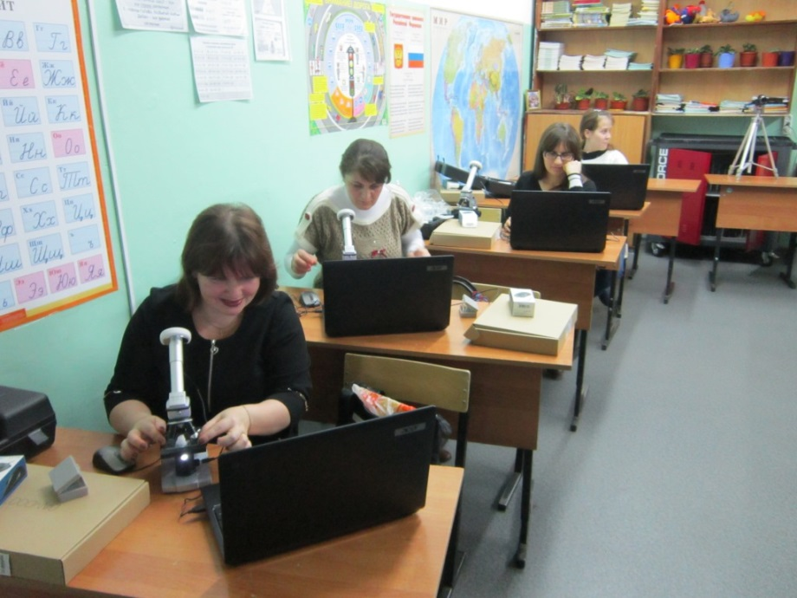

Slide 28
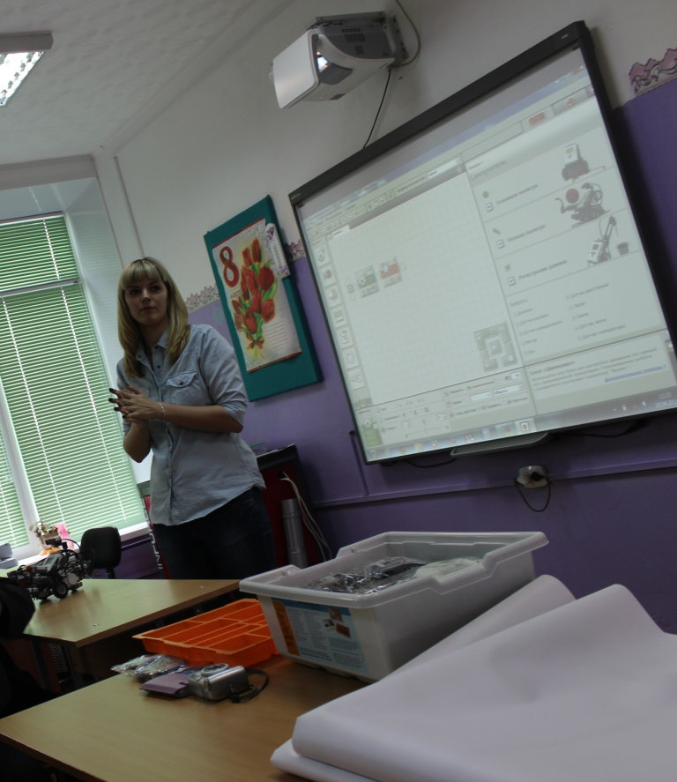
Робототехника
«Конструирование и робототехника – образовательные решения LEGO» - КРИРО и ПК – 3 человека
Проблемно-творческие группы

Slide 29
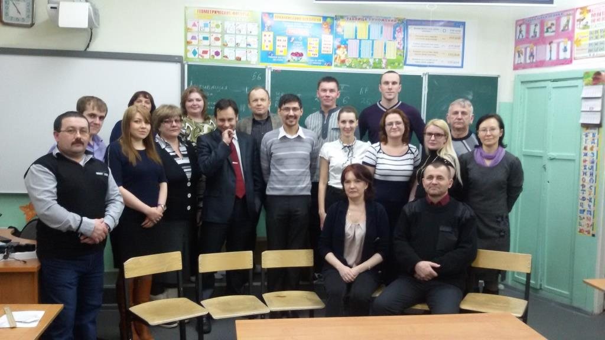
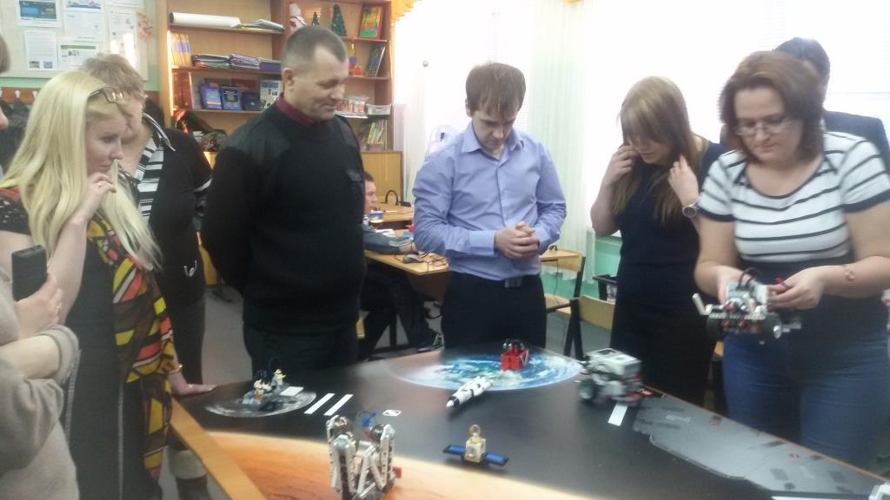
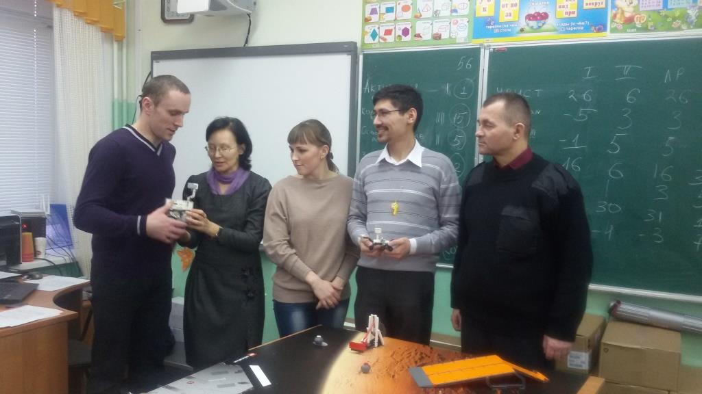
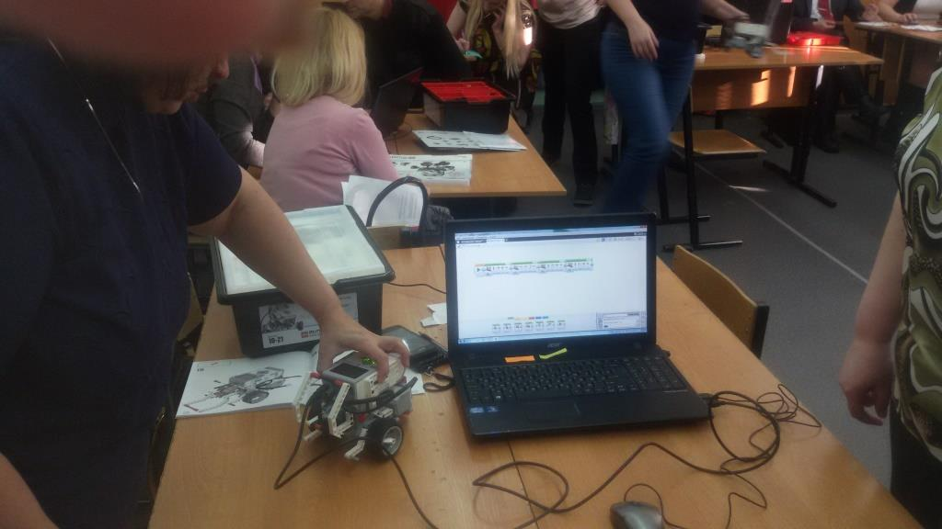
Курсы по робототехнике
на базе МОУ «СОШ № 10»

Slide 30
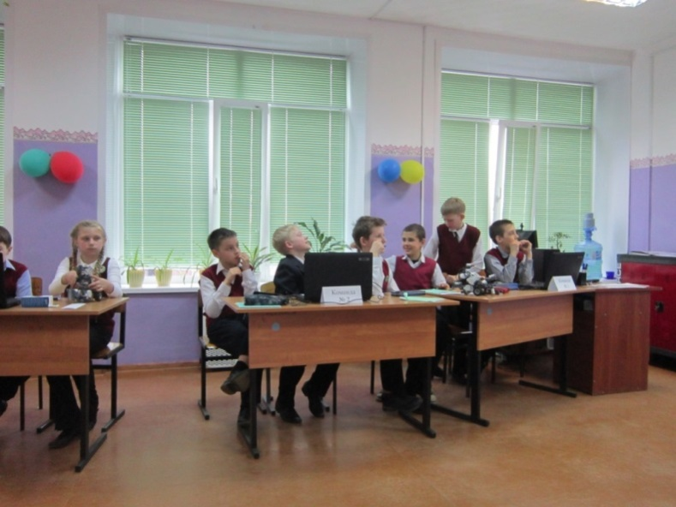
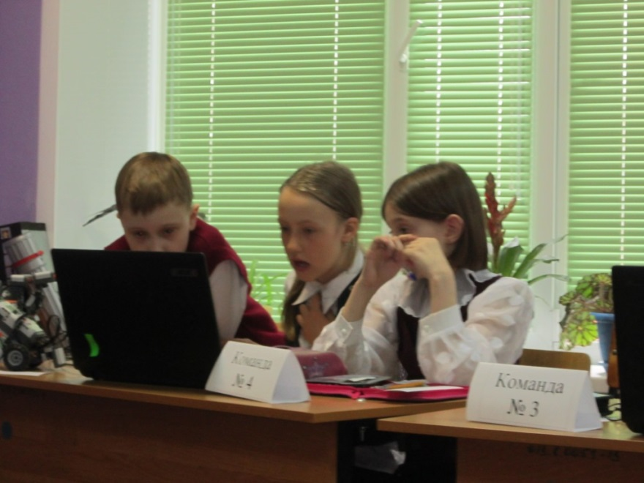
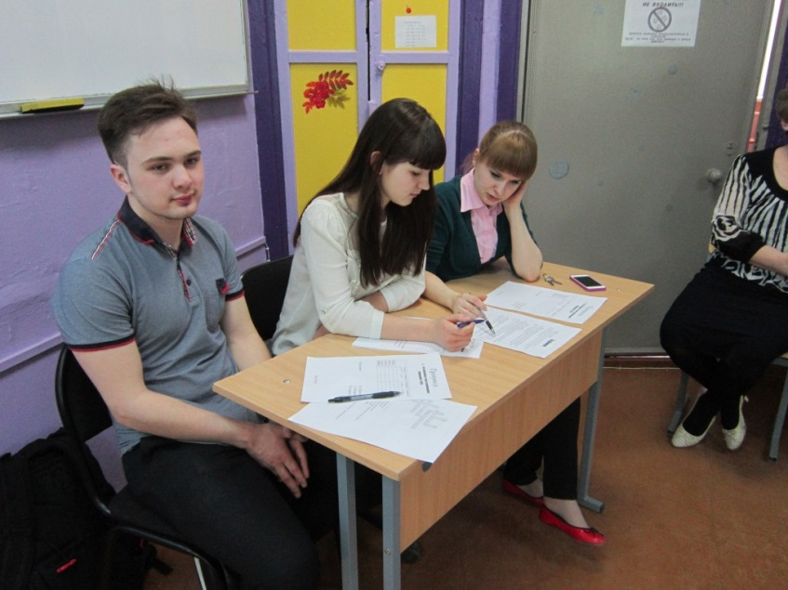
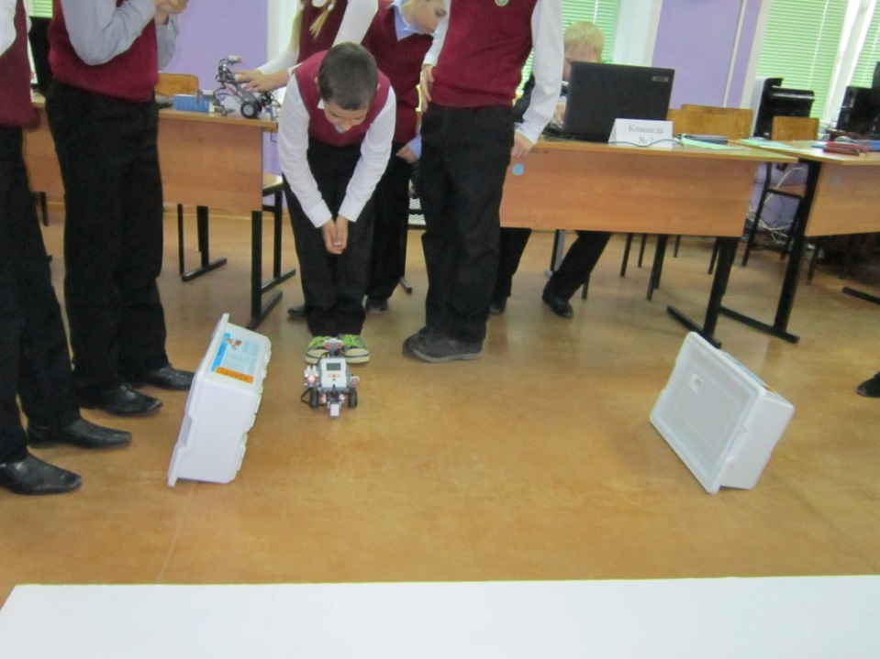
Робототехника
1 этап школьного тура соревнований

Slide 31
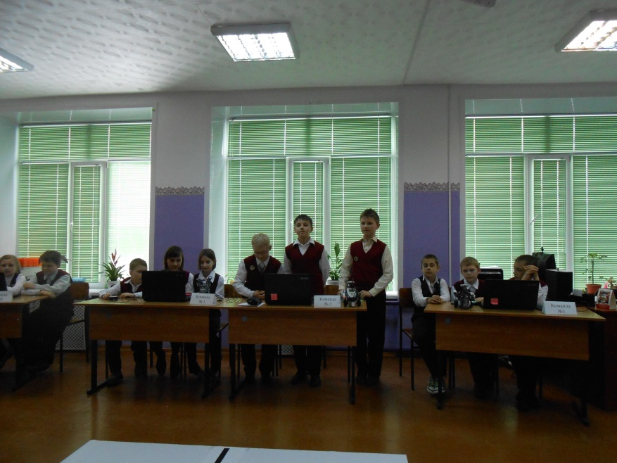
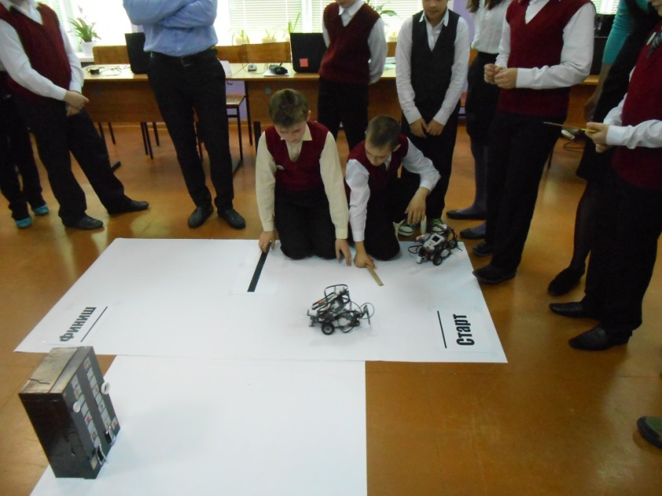
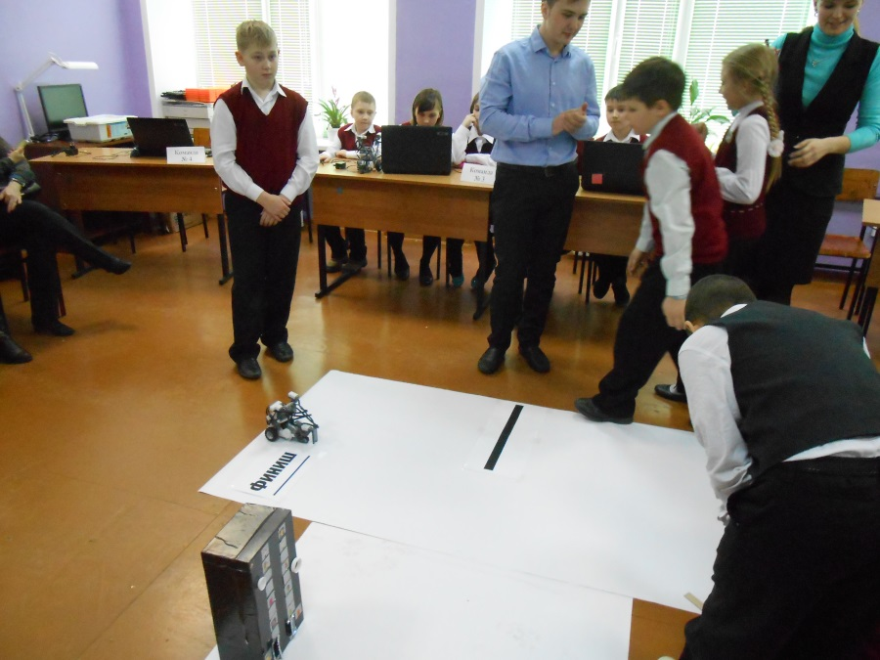
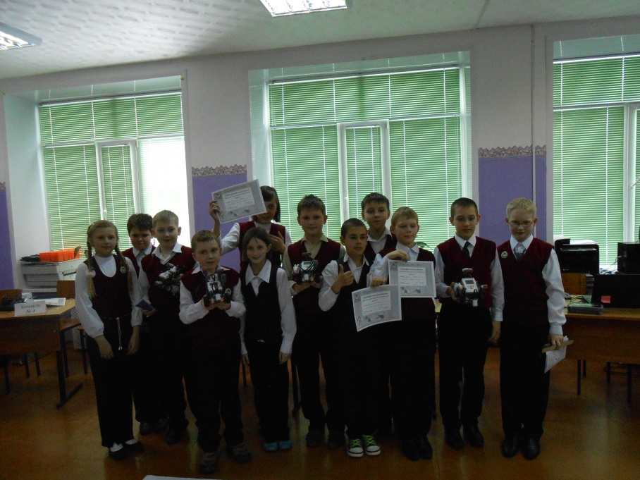
2 этап школьного тура соревнований

Slide 32
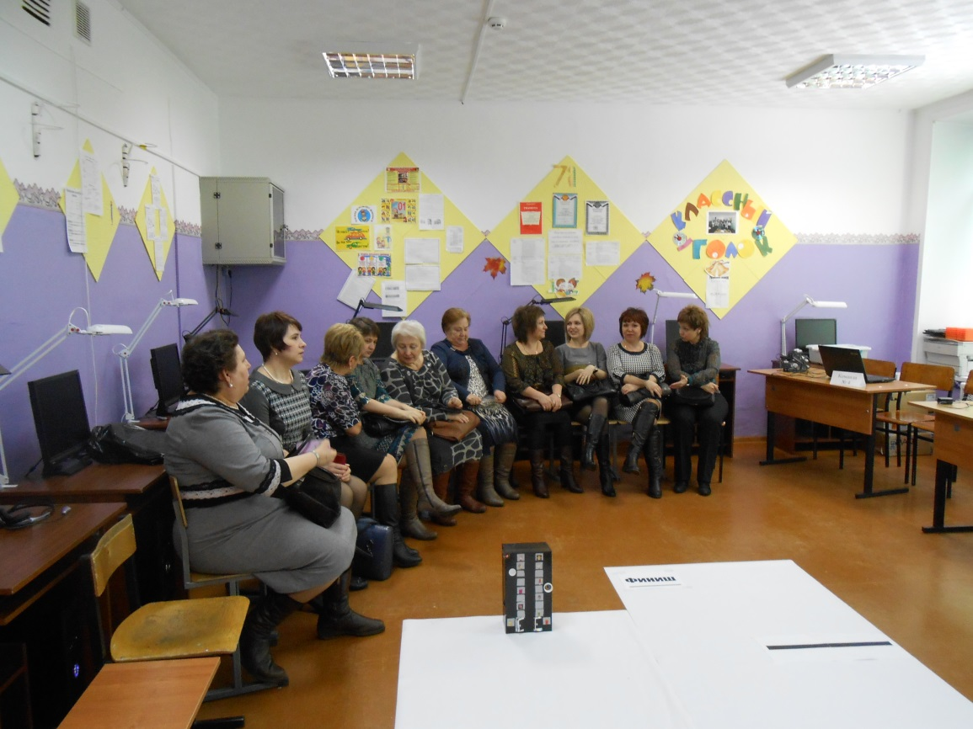
Открытое мероприятие «Перворобот» в рамках недели «Педагогического марафона»
Учитель информатики Козулина Е.А. лауреат недели «Педагогический марафон»
(сертификат
5000 рублей)

Slide 33
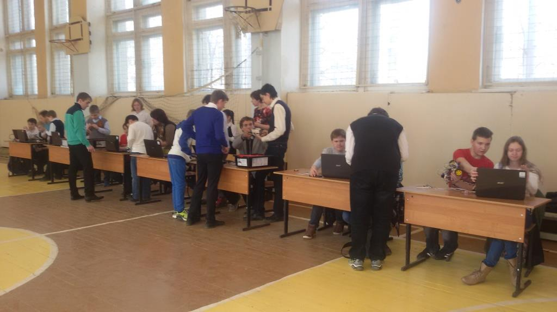
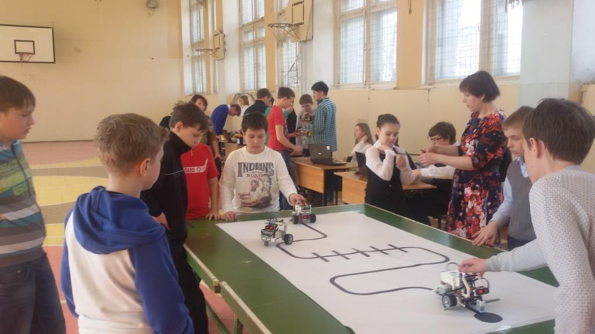
I городские соревнования по робототехнике г. Ухта

Slide 34
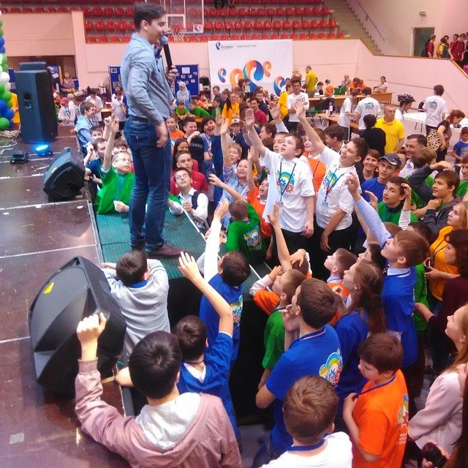
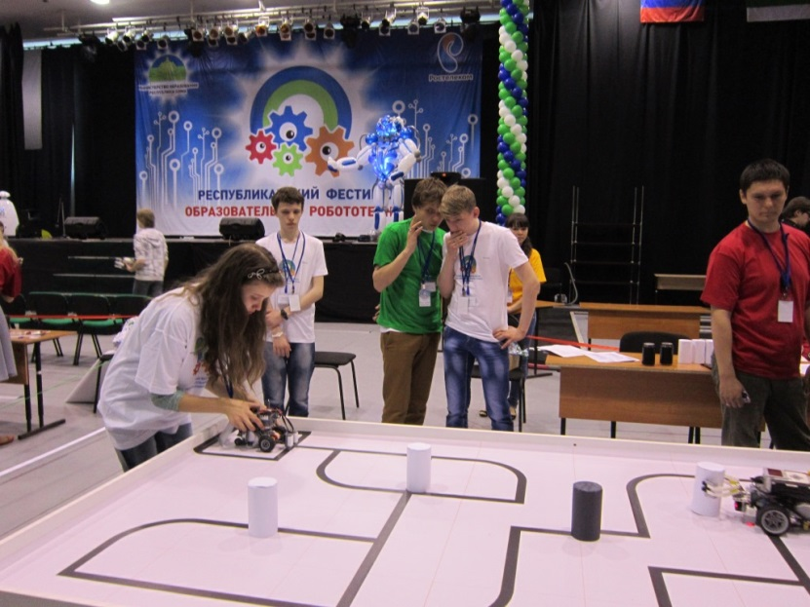
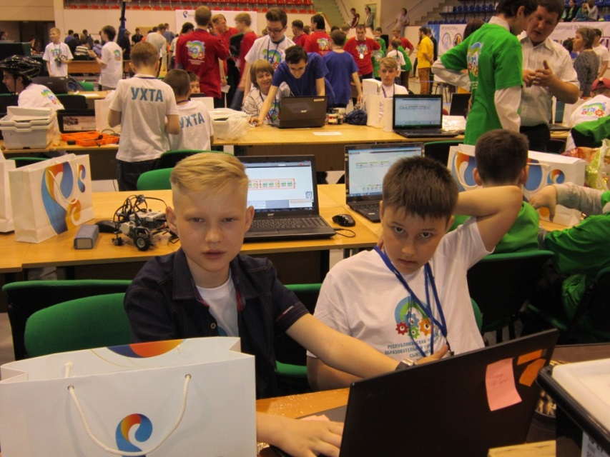
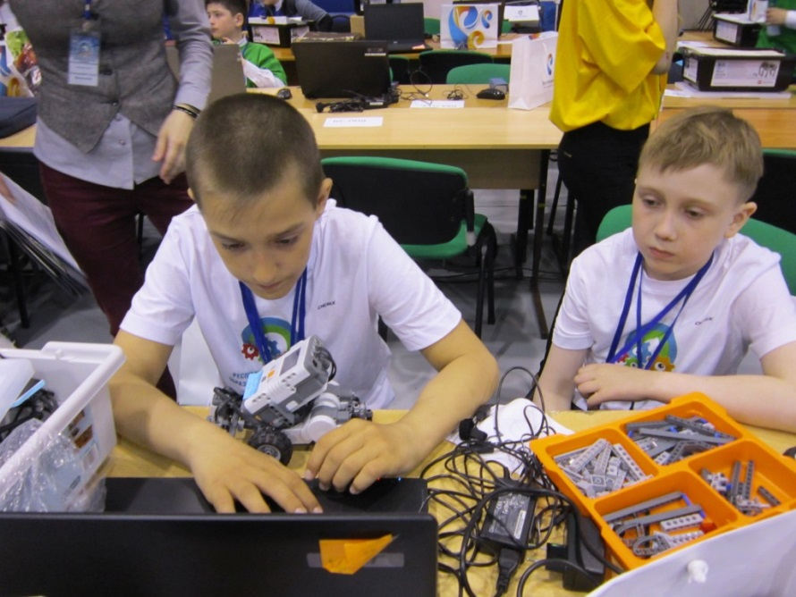
Фестиваль по робототехнике г. Сыктывкар

Slide 35
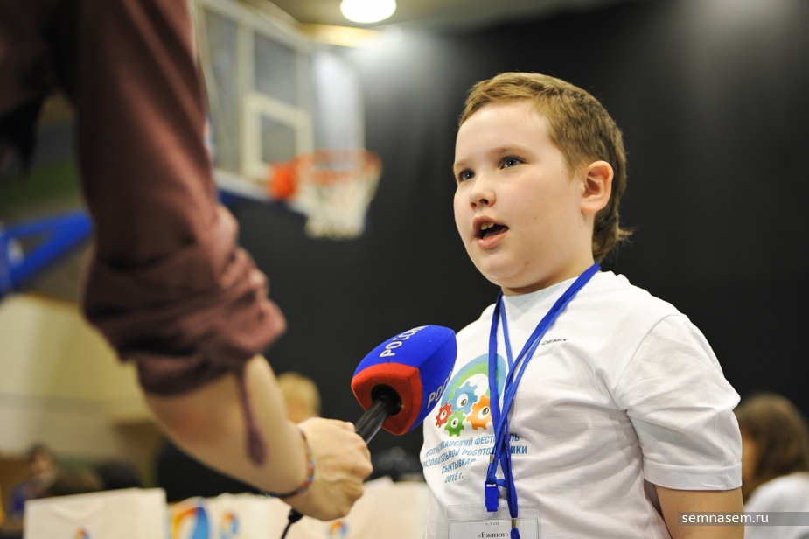
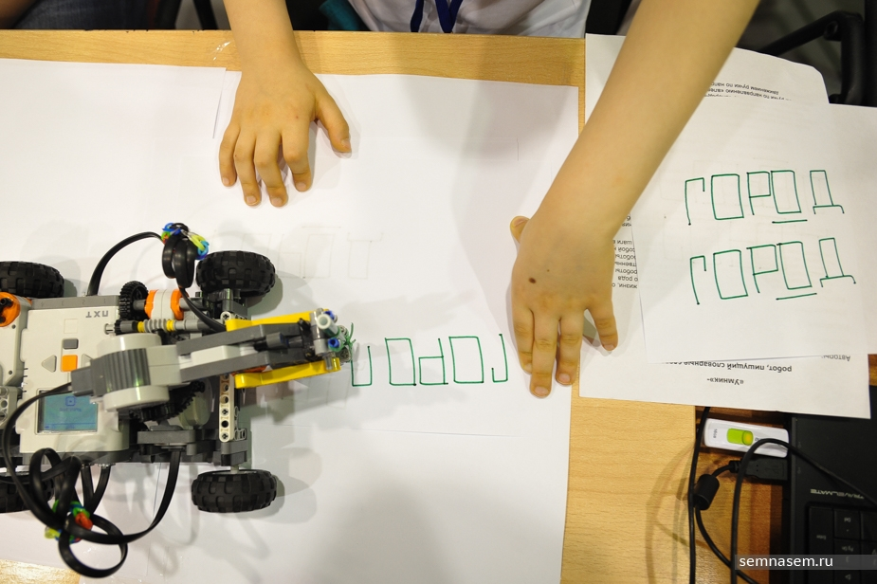
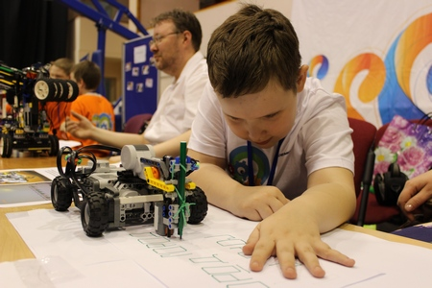
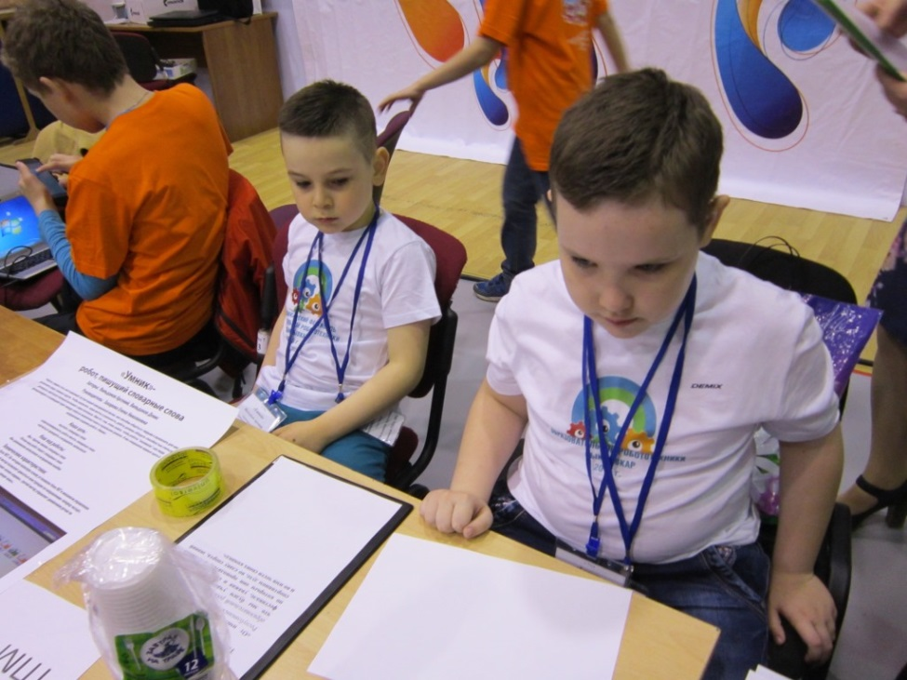
2 место
в номинации « Конкурс творческих проектов

Slide 36
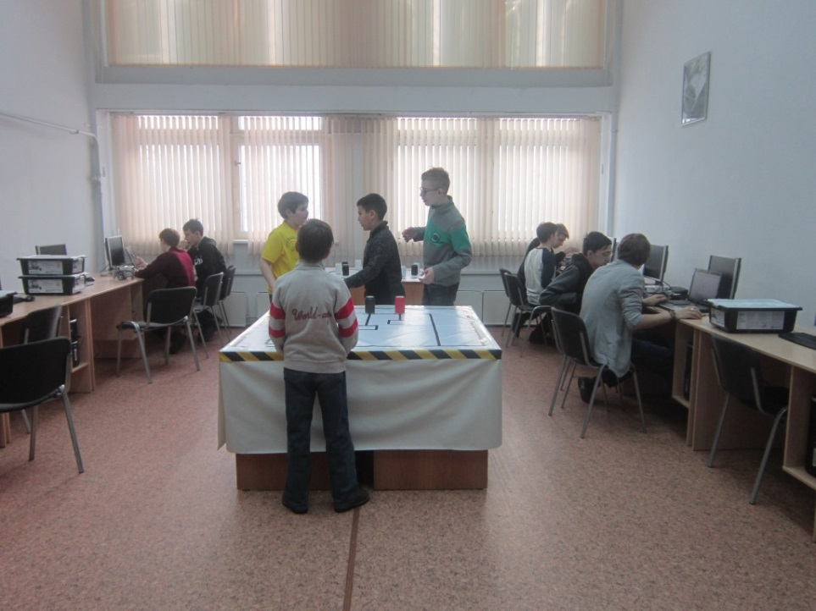
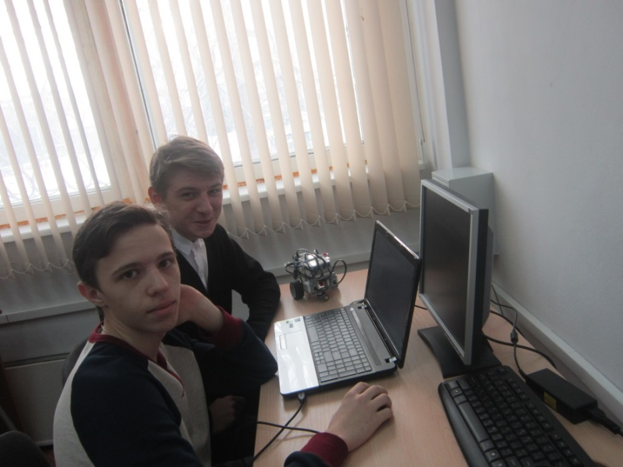
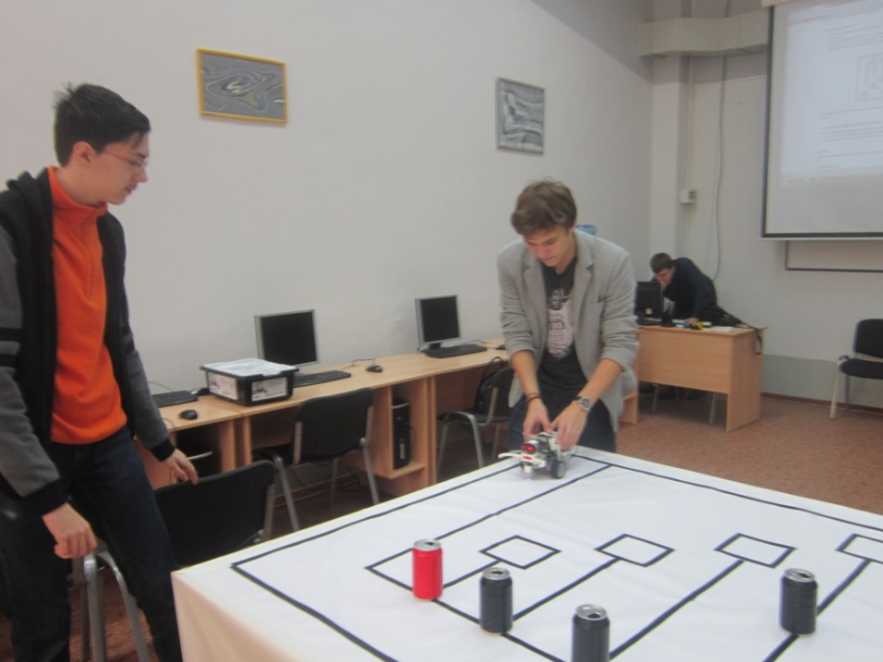
Межрегиональный открытый
дистанционный турнир по робототехнике г. Архангельск
3 место в возрастной категории
9-11 классы

Slide 37
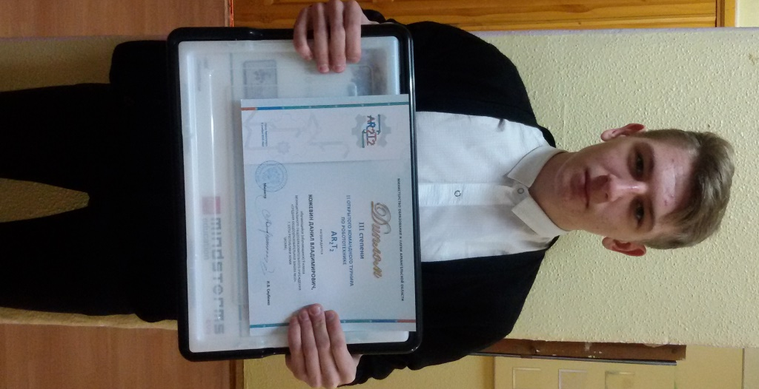
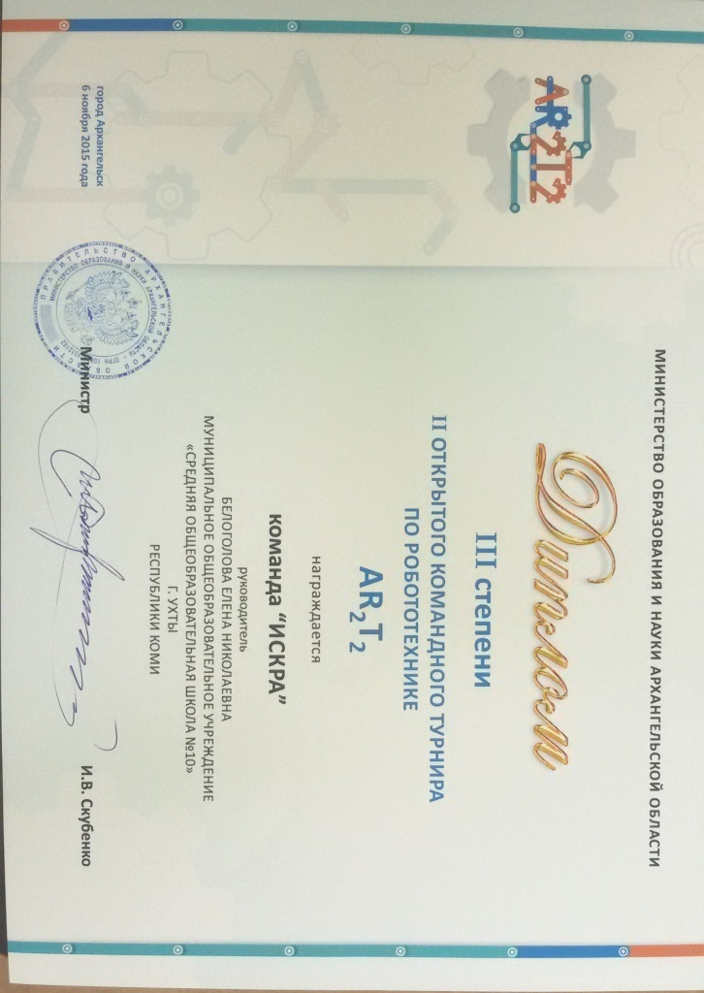

Slide 38
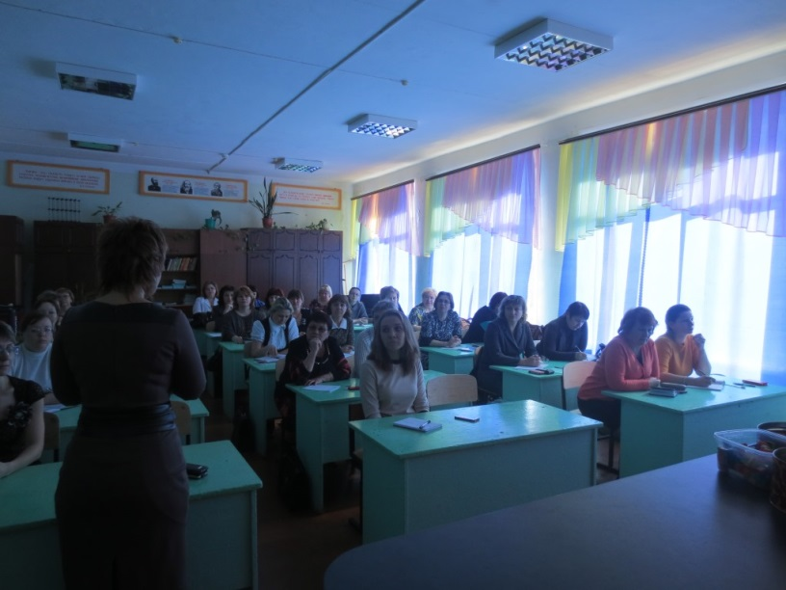
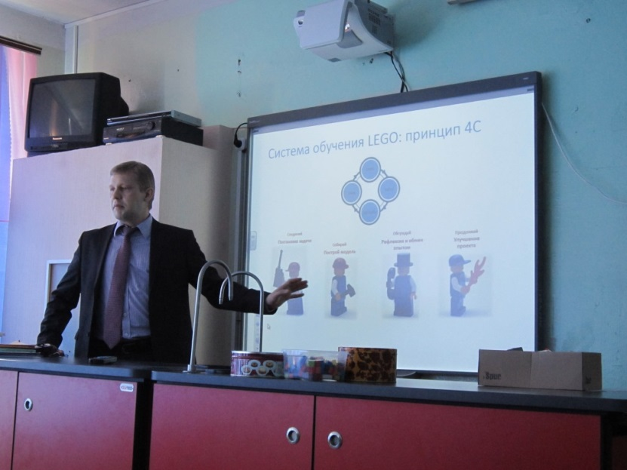
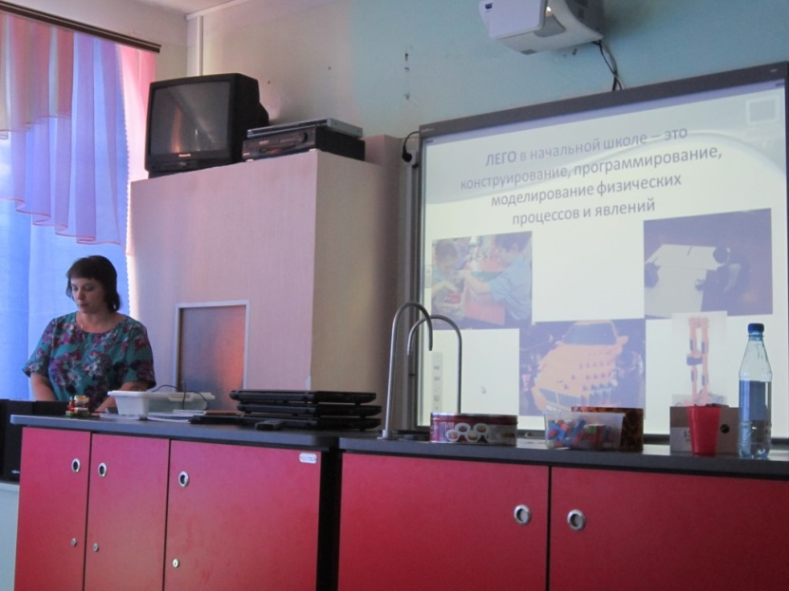
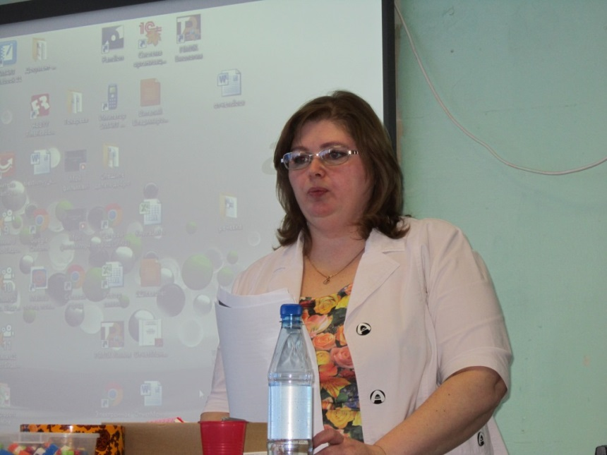
Республиканский семинар
«Образовательная робототехника в начальной школе»

Slide 39
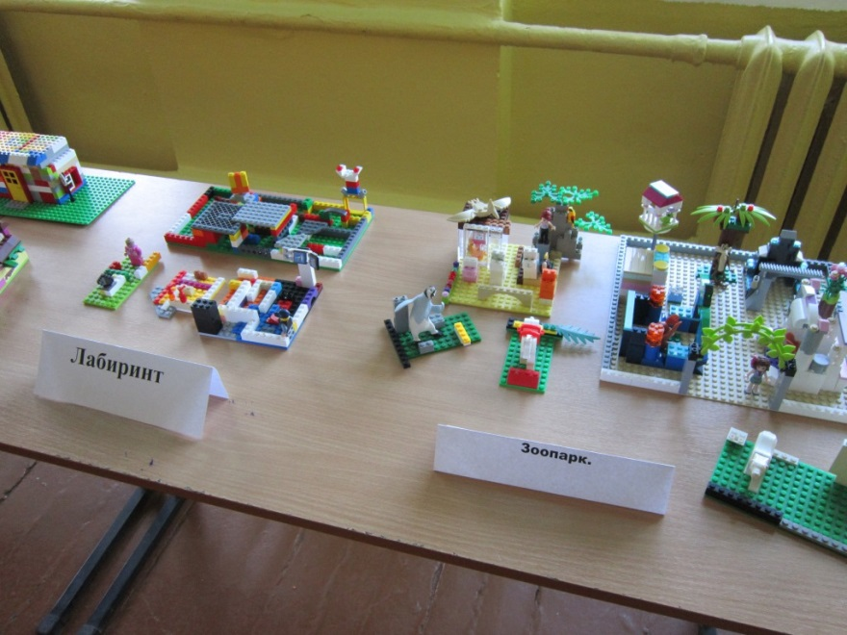
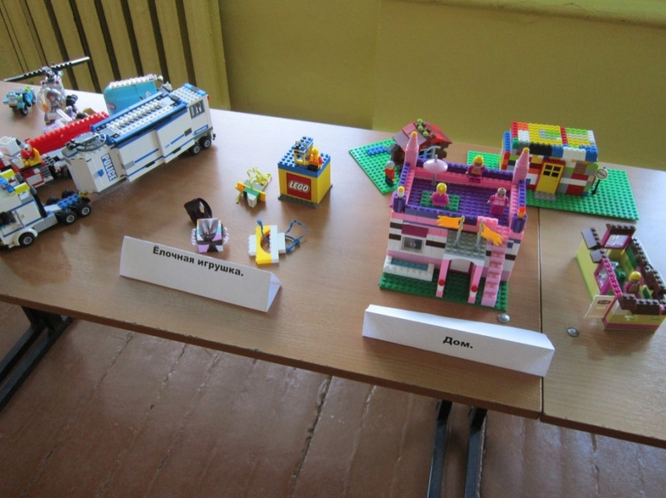
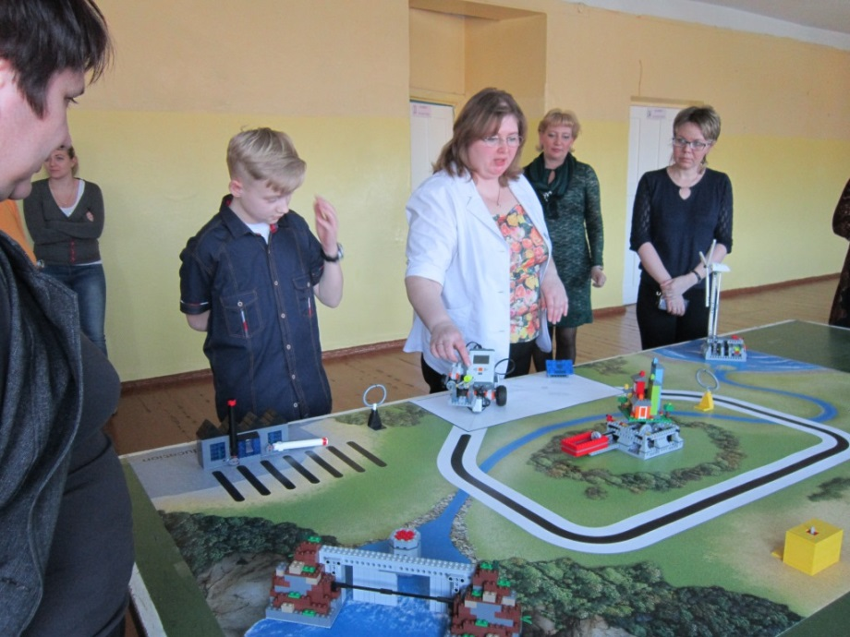
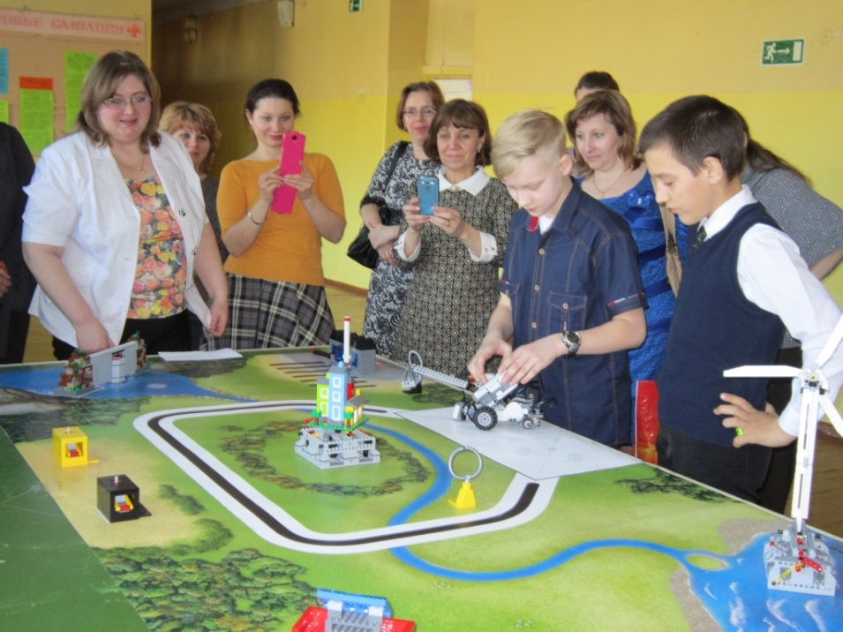

Slide 40
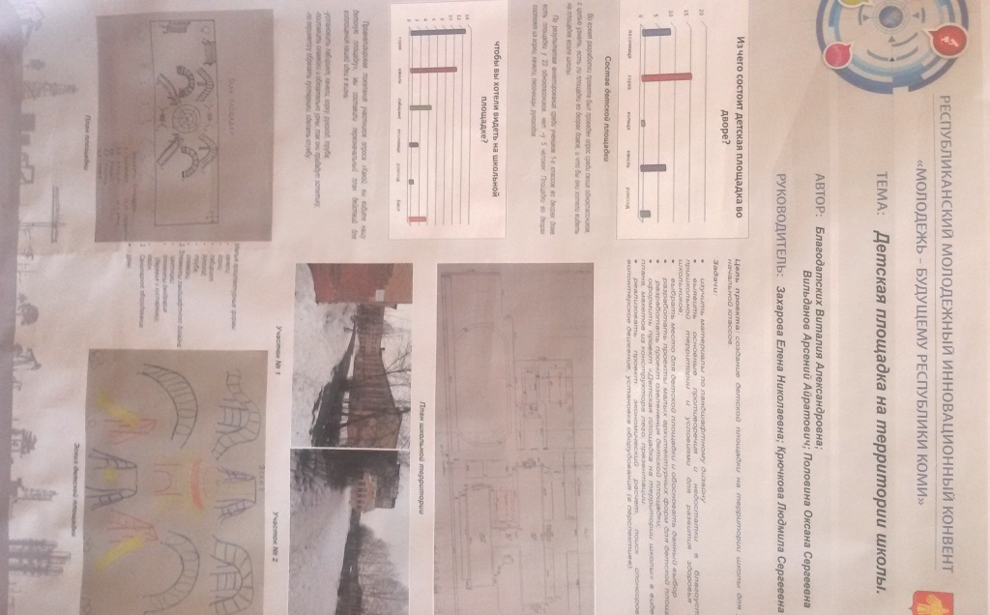
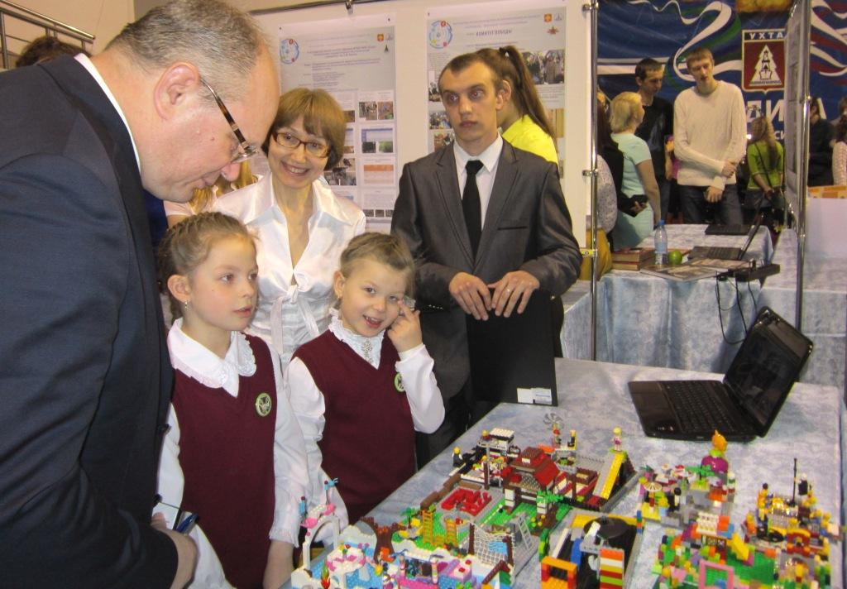

Slide 41
Мониторинг эффективности ОМП
Доля сетевых и социальных партнеров возросла
с 1 до 9
Системная работа
позволяет транслировать накопленный опыт на уровне города, республики.
Имидж школы возрастает:
рост удовлетворенности работой ОУ всех участников образовательного процесса

